Slide 1




钛极OS-物联网操作系统
物联网领域中的安卓
站在巨人肩膀上，基于RTOS开发
采用Java语言，复制安卓成功模式
BeiJing TiCloud Technology Co. Ltd
北京钛云物联科技有限公司

Slide 2
OS现有技术发展方向
钛极OS物联网操作系统
RTOS + Java引擎
驱动仓库支持组件
AliOS Things
AliOS + JavaScript引擎
全面协议栈组件等
Lite OS物联网操作系统
LiteOS + JavaScript引擎
传感框架、互联框架、安全框架
钛云
物联
阿里
合作伙伴
华为
RUFF OS物联网操作系统
Linux + JavaScript引擎
提供传感器驱动
RT-Thread实时操作系统
RTOS + MicroPython引擎
文件系统、图形、连接
引入高级语言
降低
成本
睿赛德
RUFF
配套
组件

Slide 3
钛极OS简单介绍
钛极OS (TiJOS)是一个支持 Java 语言开发嵌入式智能硬件的物联网操作系统，支持大部分的Java特性，与标准Java兼容，并通过Eclipse进行开发，同时钛极OS还支持多应用。
钛极OS(TiJOS)实现机制更像安卓、由内核掌管底层硬件资源，软硬隔离，同时集成高效的Java虚拟机，通过对硬件抽象，异步IO, 多线程、沙盒运行，事件驱动以及面向对象的Java语言开发等多种技术，使物联网硬件应用开发变得轻松且高效。
钛极OS一站式物联网硬件开发系统
钛极OS——你的专属物联网开发利器，
让你瞬间由物联网小白变为老司机。

Slide 4
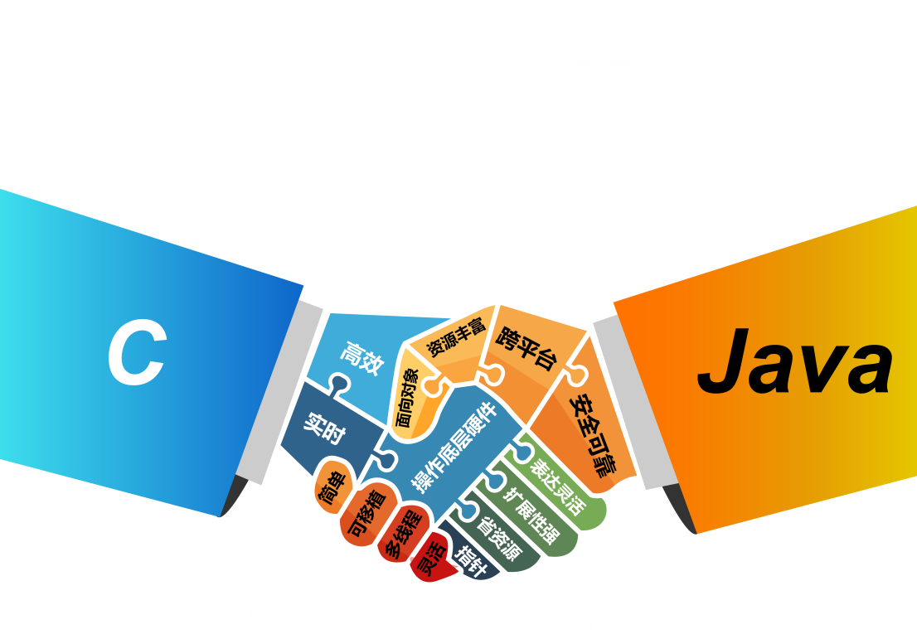
钛极OS运行机制
钛极OS (TiJOS)系统是一个C语言和Java语言完美结合的产品，底层采用C语言实现、应用层使用Java进行开发。通过JNI实现JVM（java）和RTOS（c）的交互，实现硬件完美兼容逻辑应用。
钛极OS (TiJOS)系统把Java语言引入到低成本的物联网智能硬件开发中，继承了Java语言面向事件编程、跨平台、屏蔽指针、内存回收和沙盒运行的特点，安全、高效地实现物联网应用开发。
钛极OS (TiJOS)系统在平台允许的前提下支持OTA技术，支持多应用，可以在不影响客户正常使用的空闲时间实现应用APP的更新。

Slide 5
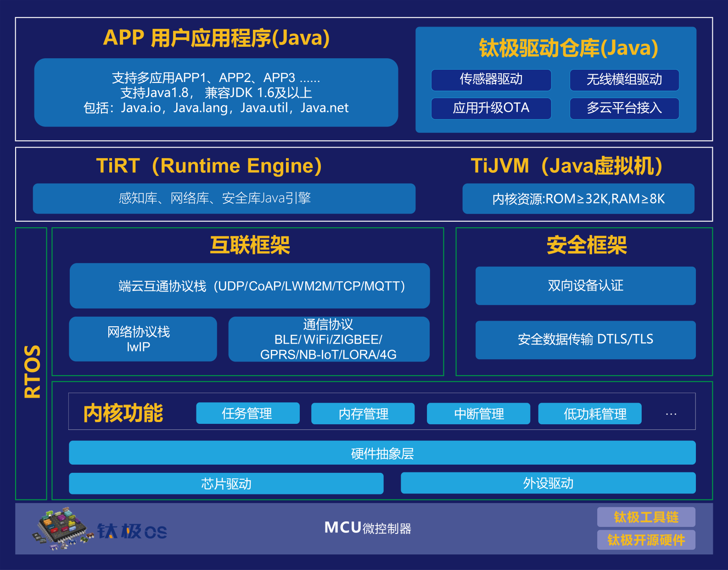
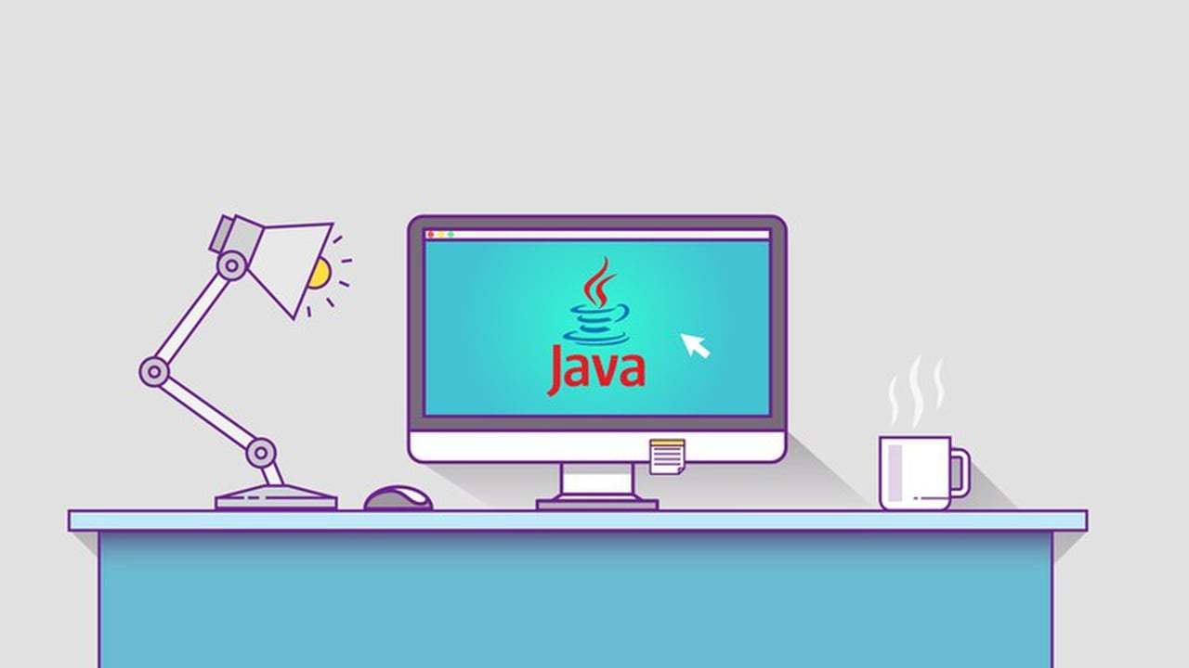
钛极OS技术框架
底层采用成熟的RTOS技术
高效的嵌入式JAVA虚拟机
硬件资源
访问接口
安全框架
互联互通框架
runtime实现按需加载
由驱动仓库来扩展应用组件
应用程序和操作系统实现分离式开发
支持LiteOS、FreeRTOS、
NoneOS
钛极OS的实现机制更像安卓、内核掌管硬件资源，集成Java虚拟机，提供丰富组件，用户可以像开发手机应用一样来开发物联网应用。

Slide 6
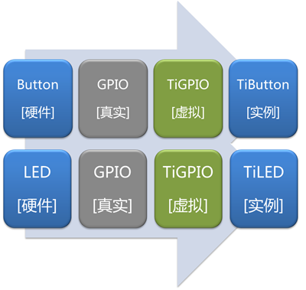
钛极OS管脚对应规则
钛极OS(TiJOS)完整系统由执行环境、真实硬件，传感器三大部分组成，其中执行环境中运行有钛极OS(TiJOS)操作系统，系统核心为JAVA虚拟机，其将真实硬件虚拟化，这是用户程序可以跨平台执行的技术基础。
钛极OS(TiJOS)系统将“资源”分成两大类，分别为“软件资源”和”硬件资源“。“软件资源”主要是系统对象内存资源，“硬件资源”主要是其管理的所运行硬件平台的硬件资源。
我们技术人员做硬件资源底层适配RTOS，提供了JVM虚拟机。并虚拟了一系列和MCU物理管脚对应的逻辑管脚。
开发者针对软件资源逻辑编程，直接面向JVM虚拟机，从而实现了JAVA一次编译，到处运行的跨平台特性。
如右图所示，虚拟设备总线类型为TiGPIO的总线，真实硬件上连接有Button按键模块和LED灯模块，应用程序中实例化TiButton和TiLED类并绑定到预先分配的虚拟设备总线资源上，通过调用对象方法即可完成对相应传感器硬件的控制。

Slide 7
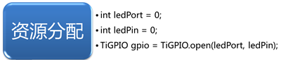
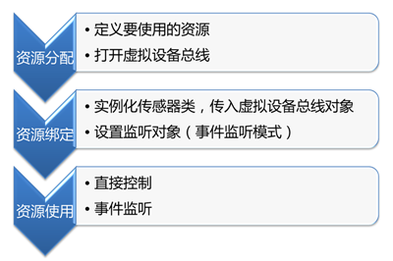
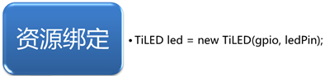
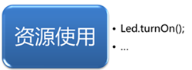
钛极OS应用开发流程
钛极OS(TiJOS)系统中“资源”的使用都需要分三步走，即：“资源分配”“资源绑定”“资源使用”。
资源分配：用户需要预先定义传感器实例化需要使用的硬件资源，如，使用TiGPIO的哪个port和哪个pin等。
资源绑定：这个过程需要用户根据实际硬件外部连接传感器的种类及数量实例化相同种类及数量的传感器类，并将之前分配出来的资源与对应传感器绑定，绑定操作通过传入虚拟设备总线对象到对应传感器类构造方法完成；如果传感器有事件需要监听，需要设置监听对象。
资源使用：资源绑定成功后，用户可以通过调用传感器对象方法即可以控制对应的传感器硬件；如果传感器具有事件反馈功能，事件监听对象回调方法也会被执行。
/*呼吸灯例程：*/
public static void main(String[] args) {
try {
/*定义使用的TiGPIO port */
int gpioPort0 = 0;
/*定义使用的TiGPIO Pin */
int gpioPin0 = 0;
/*资源分配，将gpioPort与gpioPin0分配给TiGPIO对象gpio0 */
TiGPIO gpio0 = TiGPIO.open(gpioPort0, gpioPin0);
/*资源绑定，创建TiLED对象red并将gpio0和gpioPin0与其绑定 */
TiLED red = new TiLED(gpio0, gpioPin0);
while(true) {
/*资源使用，直接控制*/
red.turnOn();
Delay.msDelay(1000);
red.turnOff();
Delay.msDelay(1000);
}
} catch (IOException ex) {
}
}
}

Slide 8
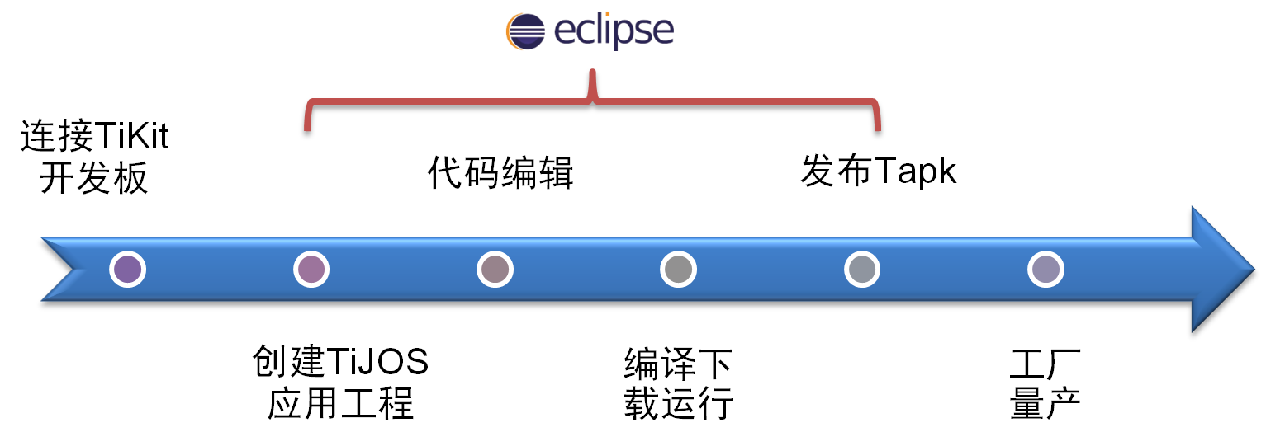
钛极OS产品化流程
整个开发过程与标准Java应用开发过程类似，具有基本Java开发经验即可开发硬件应用，开发过程如上图所示。

Slide 9





钛极OS优势
采用RTOS+Java虚拟机架构，类似于安卓的Linux + Java虚拟机架构
精简内核，可运行在低成本单片机中，比JS省资源
Java类似C语言，上手容易，开发人员众多
完全自主开发，优于JS、Lua、MircoPY的开源引擎
物联网领域的安卓
操作系统是物联网时代的战略制高点，规律是：当垄断形成后，后者很难颠覆，只有等待下一次产业浪潮。
如今，一个全新的、充满想象空间的操作系统市场机会正在开启。
基于成熟的RTOS上开发，站在巨人肩膀上
唯一把Java虚拟机移植到低资源CPU的系统

Slide 10
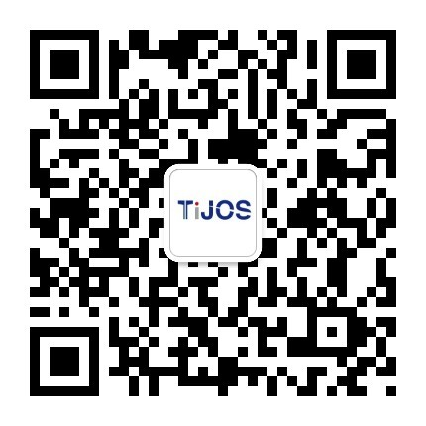




联系方式
微信公众号
官方微博
钛极OS开发交流群-QQ
网站：
www.tijos.net
电话：
010-86462928
BeiJing TiCloud Technology Co. Ltd
北京钛云物联科技有限公司

Slide 11

Thanks!

